Slide 1
CÁLCULO III · SESIÓN 8
Métodos Numéricos
El Método de Euler
ARSENAL ANALÍTICO: SESIONES 1–7
1 ALGORITMO NUEVO
→ APROXIMAR, NO RESOLVER
SESIÓN 8 · CÁLCULO III
1

Slide 2
REPASO RELÁMPAGO
Sesiones 1–6: Cinco Casos, Cinco Soluciones Exactas
🧪
🔬
🔌
🪂
🌊
Carbono-14
Caso forense
Circuito RL
Paracaidista
Líneas de corriente
✓ YA RESUELTOS — CON FÓRMULA CERRADA
Hoy tomamos dos de estos mismos casos y fingimos, por un momento, no conocer el atajo algebraico — para comparar la aproximación numérica contra la respuesta exacta que ya tienen en su cuaderno. Así sabremos, con certeza, qué tan buena es esta nueva herramienta.
SESIÓN 8 · CÁLCULO III
2

Slide 3
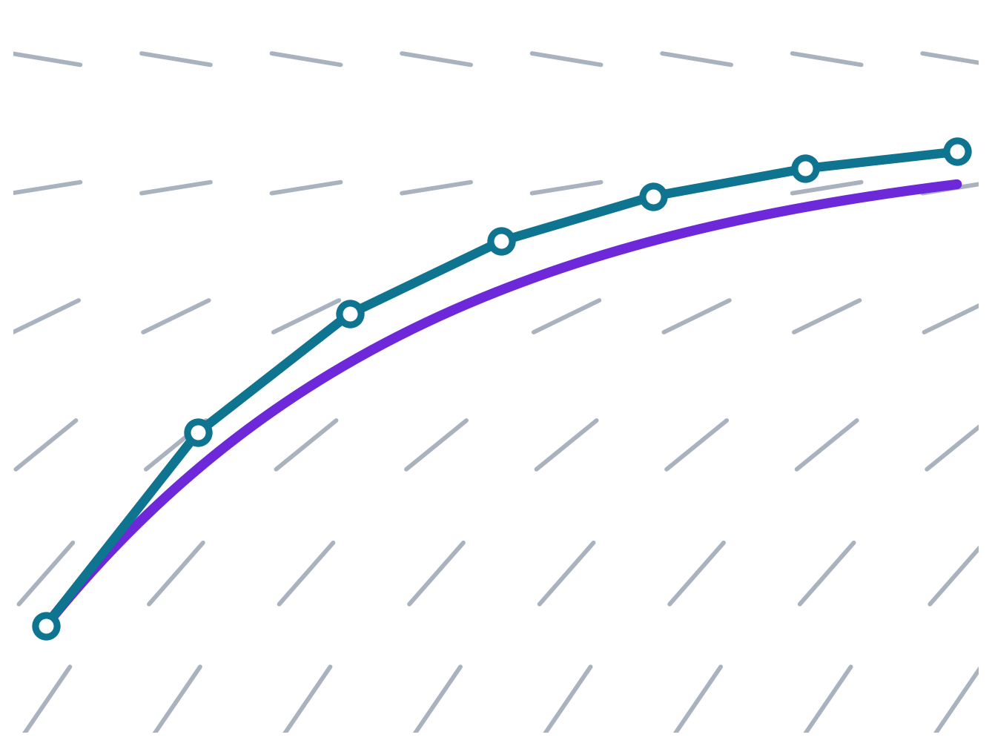
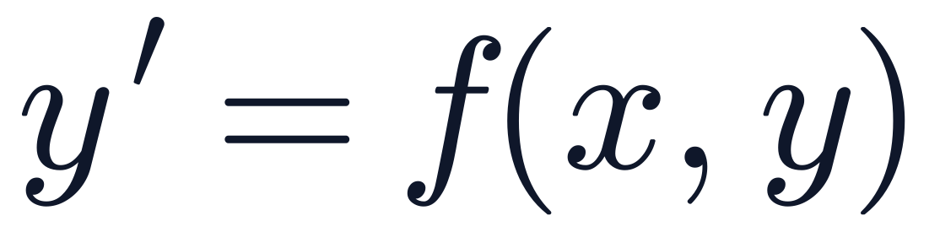
LA IDEA GEOMÉTRICA
Sigan la Brújula
🧭 UNA ECUACIÓN DIFERENCIAL ES UNA BRÚJULA
En cada punto del plano, y' = f(x,y) da la pendiente de la curva solución que pasa por ahí.
1
Párense en su punto inicial y lean la brújula.
2
Caminen en línea recta un paso h en esa dirección.
3
Al llegar, vuelvan a leer la brújula — y repitan.
Cian = poligonal de Euler · Violeta = curva exacta
SESIÓN 8 · CÁLCULO III
3

Slide 4
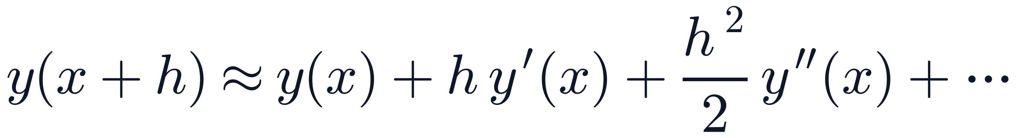
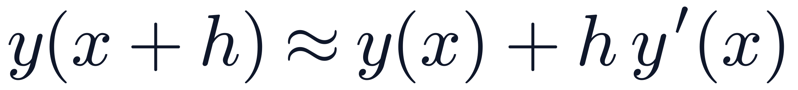
DERIVACIÓN
De Taylor al Método de Euler
1
La serie de Taylor alrededor de x nos da:
2
Euler trunca a primer orden y sustituye y'(x) = f(x,y(x)) directamente:
✓ MÉTODO DE ORDEN 1 — todo lo que se tira es h²⁄2·y''(x) en adelante: error local O(h²), error acumulado O(h).
SESIÓN 8 · CÁLCULO III
4

Slide 5
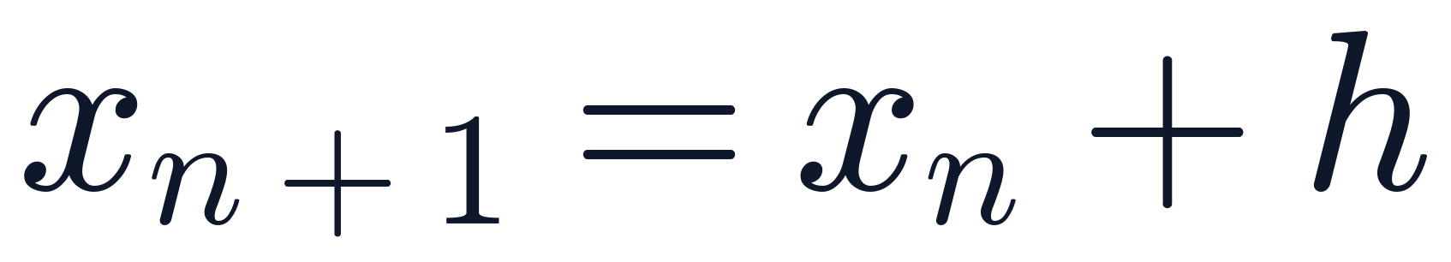
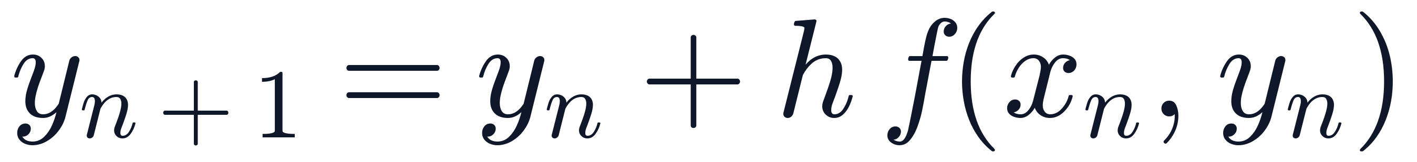
EL ALGORITMO
Dos Líneas, Ningún Atajo Algebraico
1
Dado (x₀, y₀) y un paso h
2
Evaluar la pendiente f(xₙ, yₙ)
3
Avanzar: xₙ₊₁, yₙ₊₁
4
Repetir hasta llegar al punto deseado
para n = 0, 1, 2, … hasta el punto que les interesa.
No hay integrales ni sustituciones ingeniosas — solo evaluar f y sumar, una y otra vez. Mecánico y repetitivo: perfecto para una computadora... o un equipo trabajando en cadena.
SESIÓN 8 · CÁLCULO III
5

Slide 6
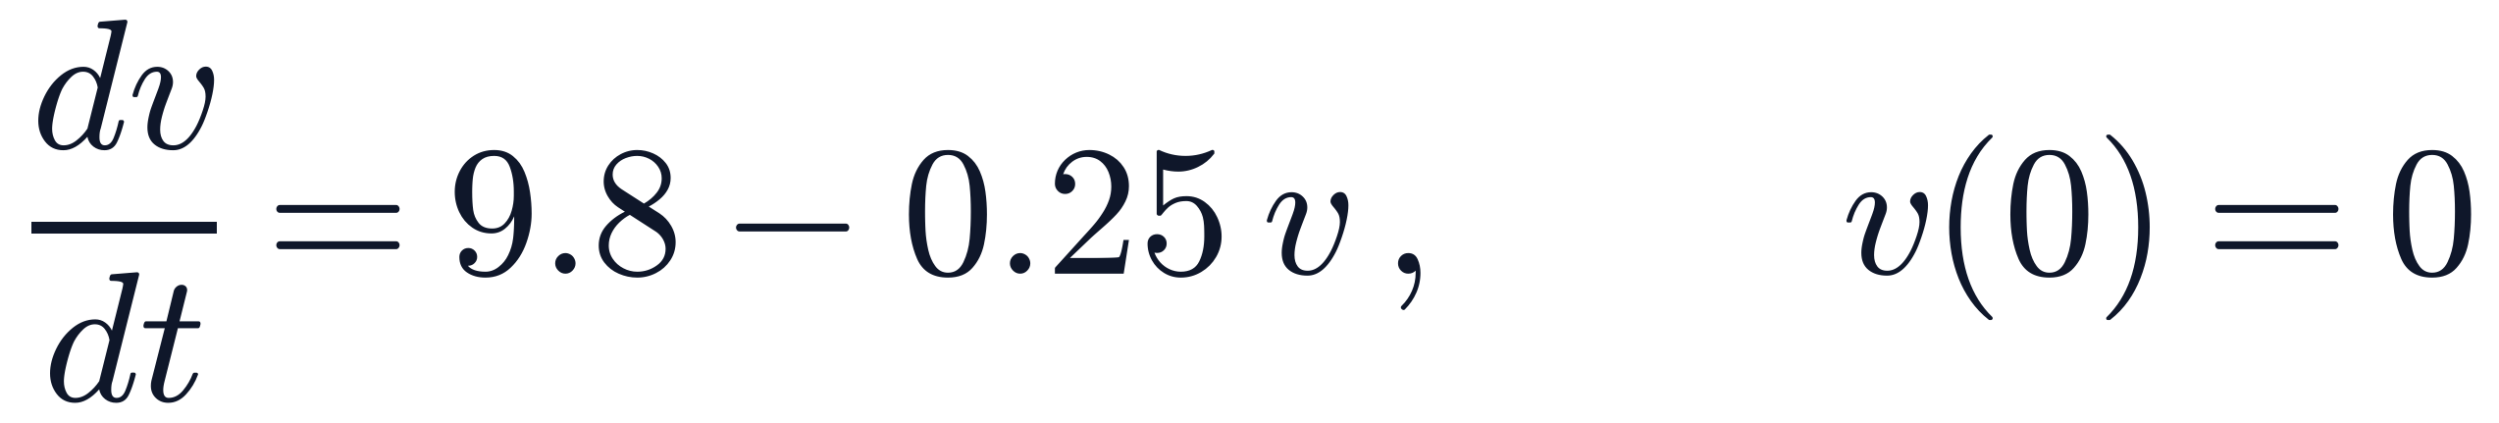
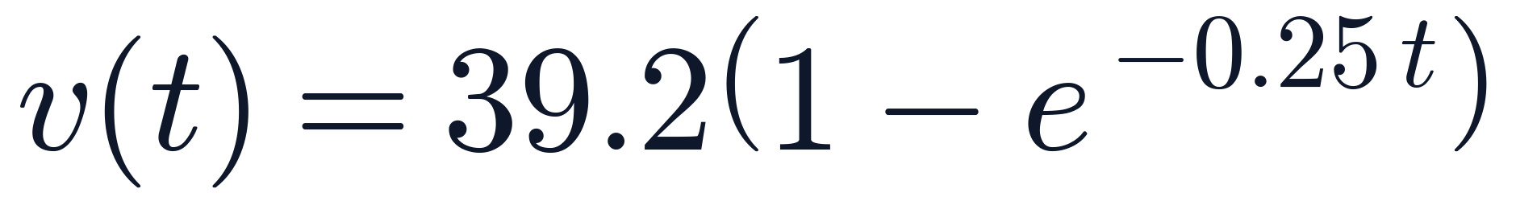
CASO 4 · SESIÓN 6, REVISITADO
El Paracaidista, Otra Vez
EL PVI · 80 KG DE MASA
🎭 FINJAMOS QUE NO EXISTE
Velocidad de caída, con resistencia del aire proporcional a v.
Ya conocen esta fórmula (velocidad terminal 39.2 m/s). Hoy la escondemos.
Vamos a construir la trayectoria de velocidad paso a paso, con h = 1 segundo, sin usar el atajo algebraico de arriba.
SESIÓN 8 · CÁLCULO III
6

Slide 7
MANOS A LA OBRA · h = 1
Aplicando Euler, Paso a Paso
🏃 CARRERA DE RELEVOS
n
t (s)
vₙ (m/s)
Cada paso solo necesita el resultado del paso anterior. Dividan la sala en 5 equipos — cada uno calcula un paso y se pasa el resultado al siguiente, como una carrera de relevos.
0
0
0.00
1
1
9.80
2
2
17.15
El último equipo entrega la velocidad estimada a los 5 segundos.
3
3
22.66
4
4
26.80
5
5
29.90
SESIÓN 8 · CÁLCULO III
7

Slide 8
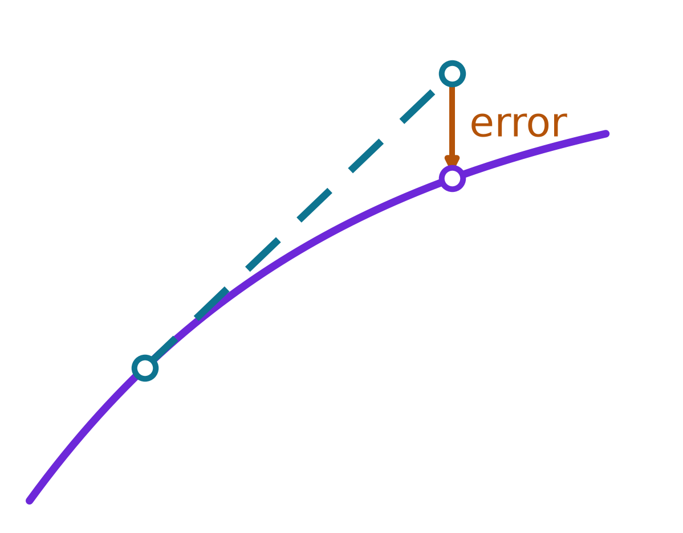
MOMENTO DE LA VERDAD
Euler vs. Solución Exacta
t
Euler
Exacta
Error
0
0.00
0.00
0.00
1
9.80
8.67
+1.13
2
17.15
15.43
+1.72
3
22.66
20.68
+1.98
4
26.80
24.78
+2.02
5
29.90
27.97
+1.93
Euler siempre sobreestima aquí, y el error crece antes de estabilizarse. La curva v(t) es cóncava hacia abajo — la recta tangente de Euler siempre se escapa por arriba de una curva cóncava hacia abajo. El signo del error está directamente ligado a la segunda derivada que descartamos en Taylor.
SESIÓN 8 · CÁLCULO III
8

Slide 9
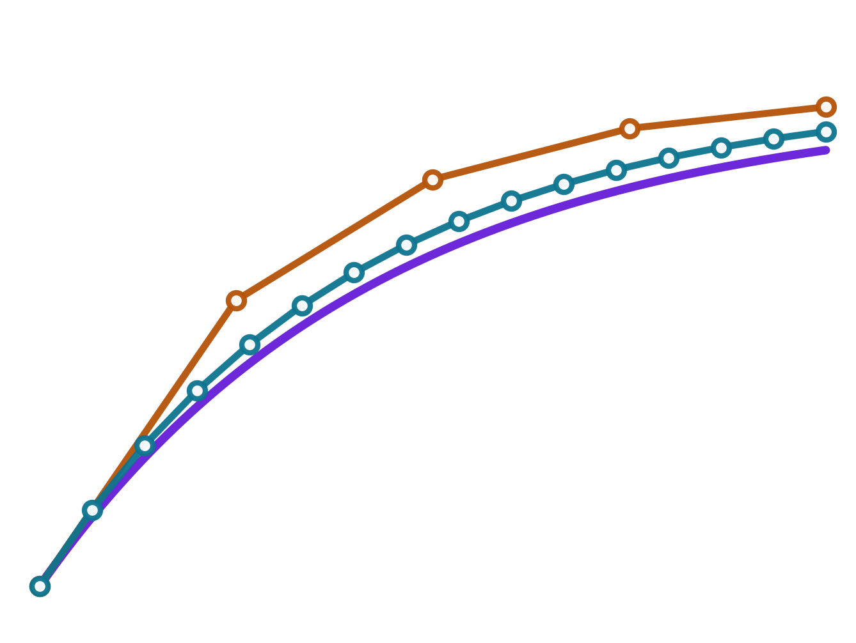
EL TRADE-OFF
El Precio de la Precisión
h GRANDE
Pocos pasos, poca aritmética — pero el error es grande.
h CHICO
Muchos pasos, más aritmética — pero el error es pequeño.
El error acumulado es O(h) — reducirlo 10× cuesta aproximadamente 10× más pasos. Nadie regala precisión infinita gratis.
SESIÓN 8 · CÁLCULO III
9

Slide 10
A JUGAR
El Solver Interactivo de la Plataforma
🎛️
Elige un modelo preconstruido (paracaidista, forense) o tu propia f(x,y)
✓ SU RETO
Encuentren el valor de h más grande que mantenga el error por debajo del 1%, gastando el menor número de pasos posible.
🔧
Ajusta x₀, y₀, el paso h y el número de pasos
📈
Gráfica en vivo: poligonal de Euler vs. curva exacta, cuando existe
No hay una sola respuesta correcta — hay un balance, y lo van a encontrar experimentando, no adivinando.
📋
Tabla completa con el error en cada paso
SESIÓN 8 · CÁLCULO III
10

Slide 11
ANTES DE CONFIAR EN LA CALCULADORA
🧭 Ojo de Analista — Errores Comunes
⚠
Euler nunca es gratis
⚠
h grande vs. h chico
Cada paso arrastra error, y se acumula. Un resultado sin saber su orden de magnitud de error es una adivinanza con más decimales.
Rápido pero impreciso, o preciso pero caro — repórtenme siempre con qué h obtuvieron su resultado.
⚠
Euler es, a propósito, el más simple
⚠
Nunca sustituye existencia y unicidad
En la práctica casi nadie lo usa solo: existen primos mejorados, como Euler Mejorado o Runge-Kutta.
Si el PVI no garantiza solución única (Sesión 2), tampoco tiene sentido aproximarla.
SESIÓN 8 · CÁLCULO III
11

Slide 12
TRABAJO EN EQUIPO · BOLETO DE SALIDA
El Caso Forense, Versión Numérica
EL PVI
SU TAREA
Usen Euler con h = 0.25 (cuatro pasos hasta t = 1):
Por álgebra exacta, ya saben que a la hora t = 1 la temperatura es T(1) = 33.4 °C.
Calculen T₄ y compárenlo contra los 33.4 °C exactos.
🗣️ ¿Por qué tan preciso esta vez, si con el paracaidista el error fue mucho más grande con el mismo número de pasos? Discútanlo en equipo — la respuesta tiene que ver con qué tan curvada es cada función. 🪙 Quien la responda bien se lleva Tokens extra.
SESIÓN 8 · CÁLCULO III
12

Slide 13
CIERRE DE SESIÓN
Dos Compartimentos, Un Solo Ingeniero
ÁLGEBRA EXACTA
APROXIMACIÓN NUMÉRICA
Para cuando existe fórmula cerrada: separables, lineales, exactas, homogéneas, Bernoulli.
Para cuando no la hay: el Método de Euler, y sus primos más precisos.
PERO LA FRONTERA SIGUE
Ambos compartimentos son ingeniería real — un buen ingeniero sabe cuál usar y, sobre todo, sabe cuánto confiar en cada uno.
PRÓXIMA SESIÓN → ECUACIONES DE ORDEN SUPERIOR
Cuando el fenómeno depende de la aceleración o la vibración, van a necesitar una teoría nueva para saber cuántas soluciones independientes buscar.
SESIÓN 8 · CÁLCULO III
13

